Slide 1


Slide 2
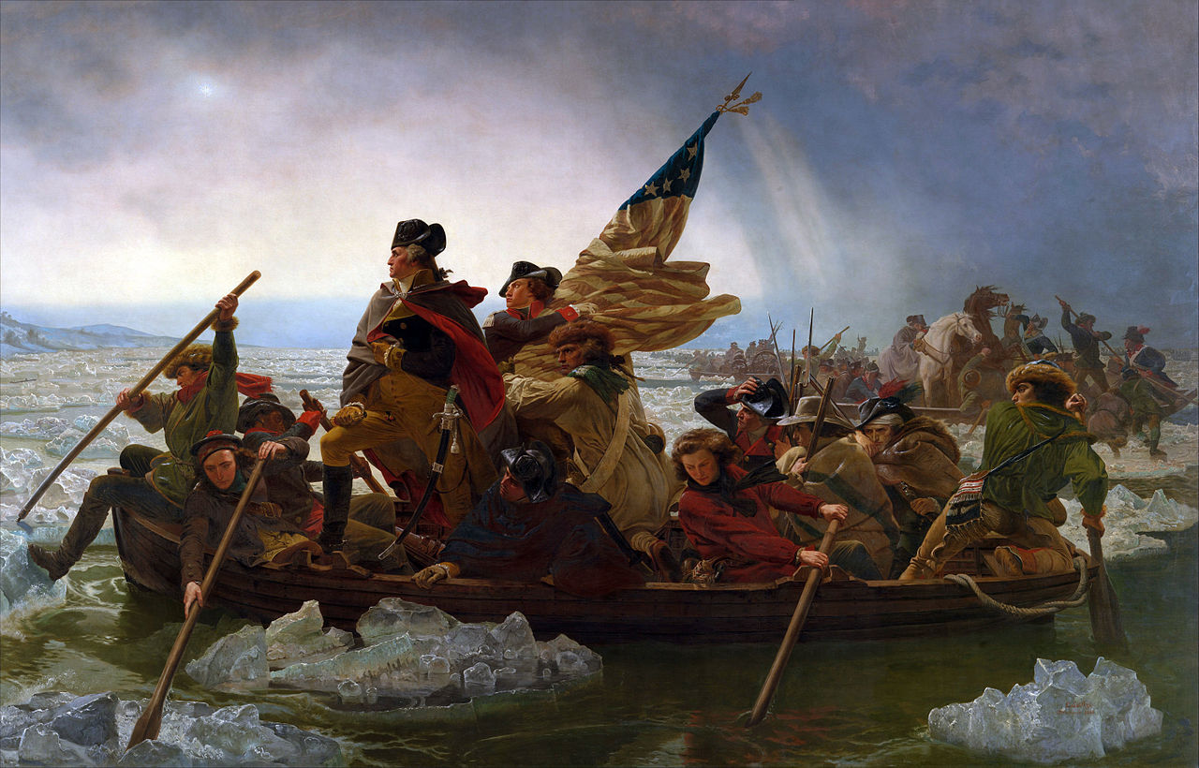
La Independencia de las Trece Colonias

Slide 3


1. Analice cuidadosamente el contenido del siguiente elemento multimedios:
Copy short URL
Instrucciones

Slide 4
2. Analice el contenido de las siguientes piezas para, a partir de la información obtenida del video reproducido, ponerlas en el orden cronológico correspondiente.
Copy short URL
Instrucciones

Slide 5
3. Una vez colocadas en el orden deseado, compruebe la cronología reproduciendo la presentación y, si no desea hacer cambios, guarde el archivo colocando su nombre y grupo para remitir el archivo al facilitador.
Copy short URL
Instrucciones

Slide 6

No Taxation without Representation
Los colonos caen en la cuenta de que no necesitan seguir pagando impuestos pues el Imperio no los representa adecuadamente en el Congreso.

Slide 7

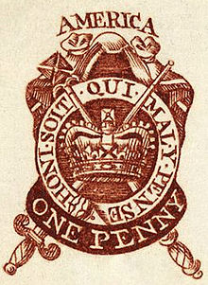
Ley Timbre
Ejemplo más claro del peso tributario que fijaron los ingleses sobre los colonos.

Slide 8
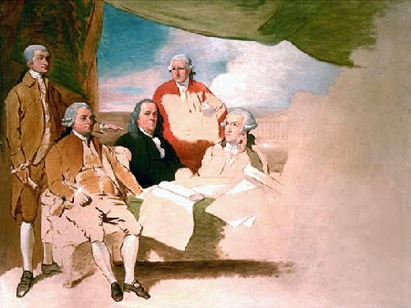
Treaty of Paris
Firmado en 1783 poniendo fin a la guerra entre los colonos y Gran Bretaña por reconocer ésta la independencia de las Trece Colonias.

Slide 9

Boston Tea Party
Motín del té de16 de diciembre de 1773. Los colonos, fundados en su descontento contra la corona inglesa y disfrazados de aborígenes, asaltan un barco y derraman toneladas de té británico en el mar.

Slide 10
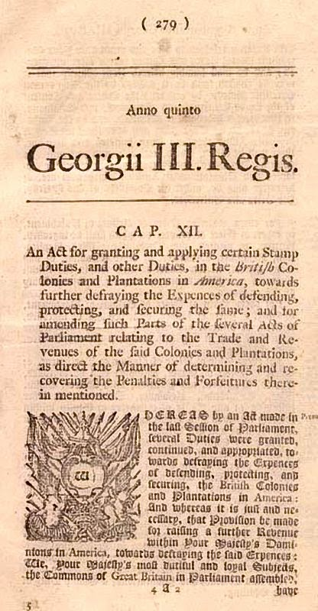
Intolerable Acts
Se dictan las Leyes Intolerables por las que se cierra el puerto de Boston, se centraliza el gobierno, Massachusetts pierde autonomía y los ingleses se extienden desde Canadá hasta Ohio.

Slide 11
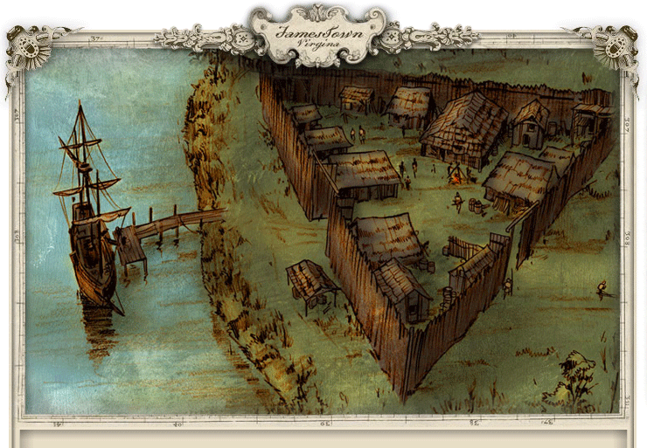
Jamestown. 1607
Primer emplazamiento inglés construido en el continente americano para protección de los conquistadores.

Slide 12
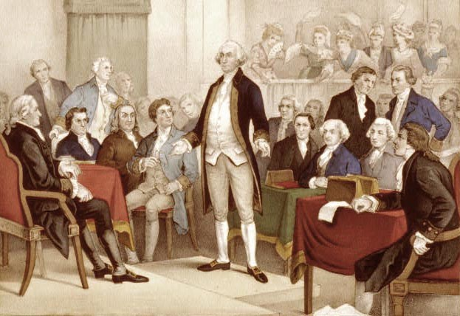
Primer Congreso Continental de Filadelfia
Representantes de casi todas las colonias se reúnen en 1774 para protestar en contra de la intransigencia del imperio inglés.

Slide 13
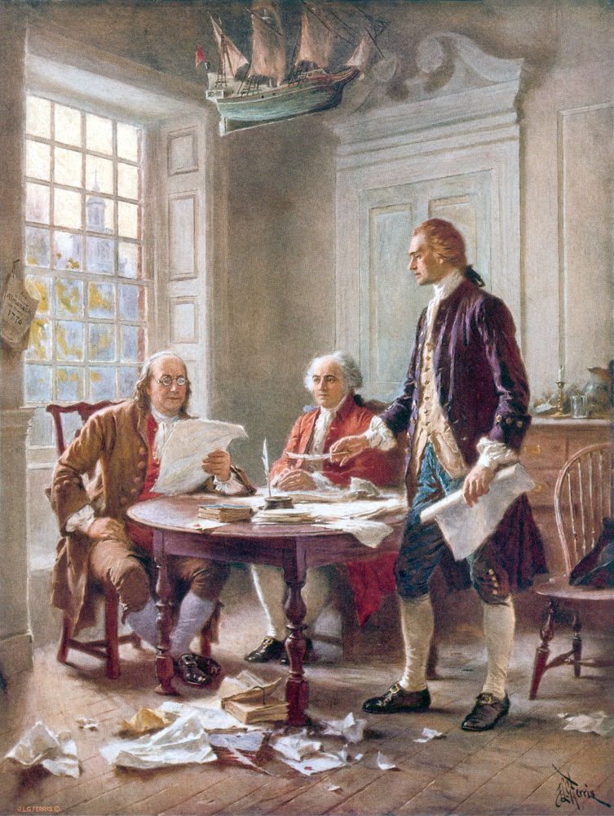
Declaración de Independencia de Estados Unidos
De 4 de julio de 1776. Sus ejes fueron la vida, la libertad, la igualdad y la felicidad.

Slide 14
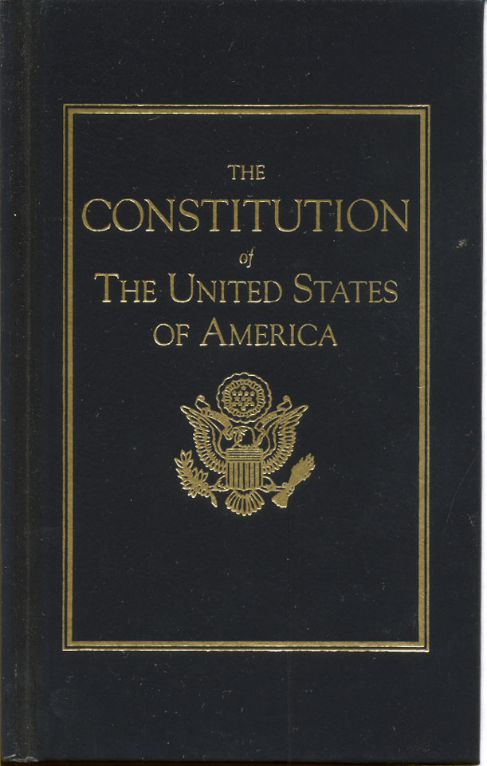
Constitución de Estados Unidos de América
De 1787. Primera constitución democrática del planeta: el poder es del pueblo.

Slide 15
American Bill of Rights
Creada dos años después que la Carta Magna estadounidense y que, lejos de disminuir derechos, los aumentó en beneficio de los ciudadanos de ese país.

Slide 16
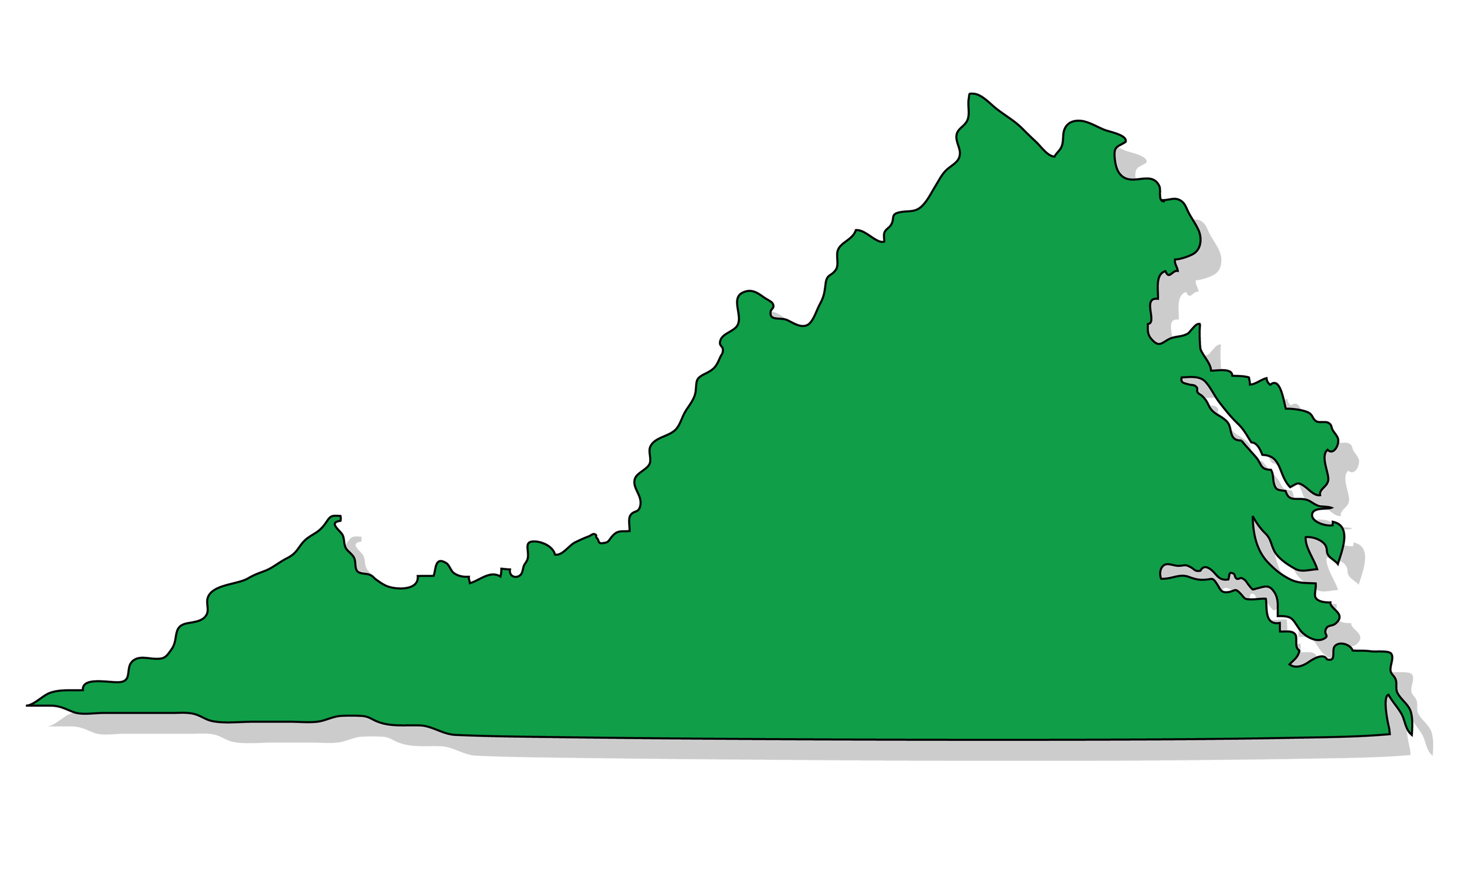
Declaración de Derechos de Virginia
12 de junio de 1776. Madre de la Declaración de los Derechos del Hombre y del Ciudadano de la Revolución francesa y de la Carta de Derechos de los Estados Unidos.

Slide 17
Diego Armando Leal Vite Historia I
Copy short URL
Especificaciones
ELABORACIÓN
REFERENCIAS
Delgado De Cantú, Gloria M. Historia Universal: De la Era de las
Revoluciones al Mundo Globalizado.
3ª ed. Pearson Educación. México :
Pearson Educación, 2010

